Slide 1
FitnessGround
UI설계 보고서
Team. 뚝이
구미향 김도영 양동균 윤지선 박준일 정세화 이규연

Slide 2

Contents
사용자 화면 설계
화면구조도
화면설계
관리자 화면 설계
화면구조도
화면설계

Slide 3
사용자 화면 설계

Slide 4
화면 구조도 - 사용자
헬스
메인
BMI측정
요가
운동법
필라테스
회원가입
로그인
ID/PW찾기
맨몸운동
체육시설찾기
헬스장 목록
헬스장 디테일뷰
로그인 후 메인
운동하자
커뮤니티
후기
마이페이지
Q&A

Slide 5
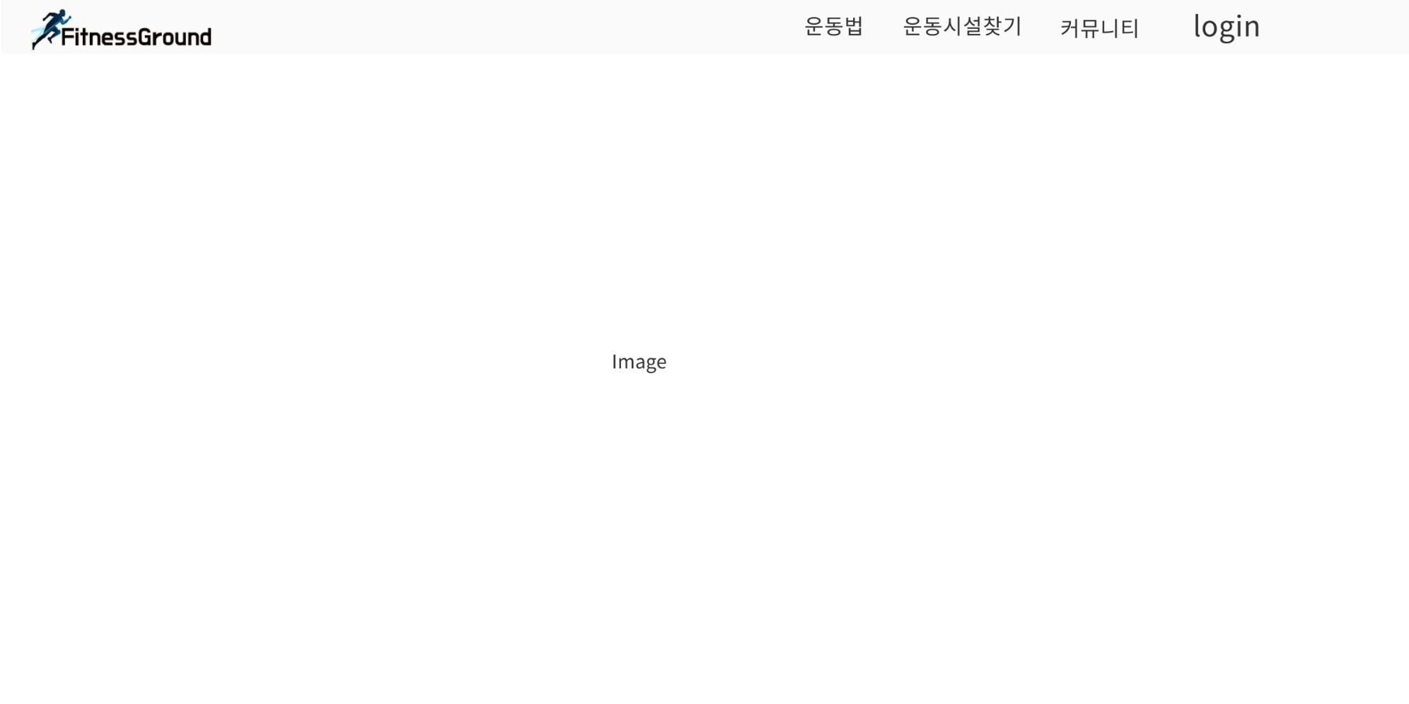
Main UI
웹사이트 첫 화면- 로그인 전
No. | Description
1 | 사이트를 소개하는 문구와 이미지
2 | 운동법 뷰로 이동
3 | 운동시설찾기 뷰로 이동
4 | 커뮤니티 뷰로 이동
5 | 로그인 modal창으로 전환
2
3
4
5
1

Slide 6
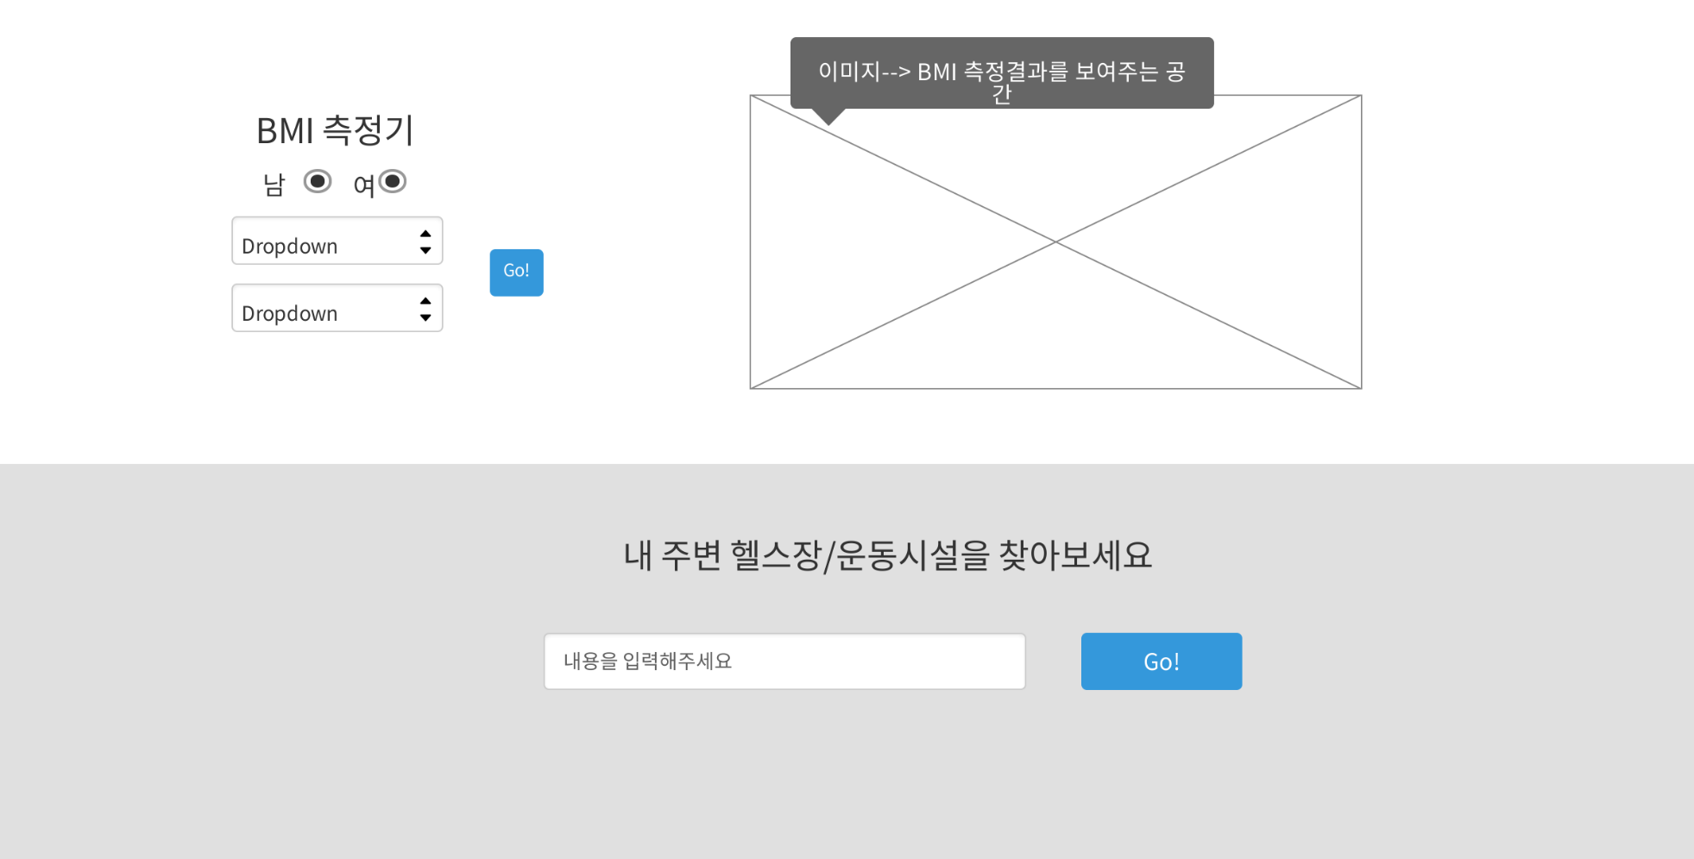
MainUI
웹사이트 첫 화면- 로그인 전- 스크롤 후
2
No. | Description
1 | 키와 몸무게, 성별을 입력필드
2 | 1에서 입력한 결과 출력
3 | 운동시설찾기-입력한 위치의 결과 화면으로 전환
1
3

Slide 7
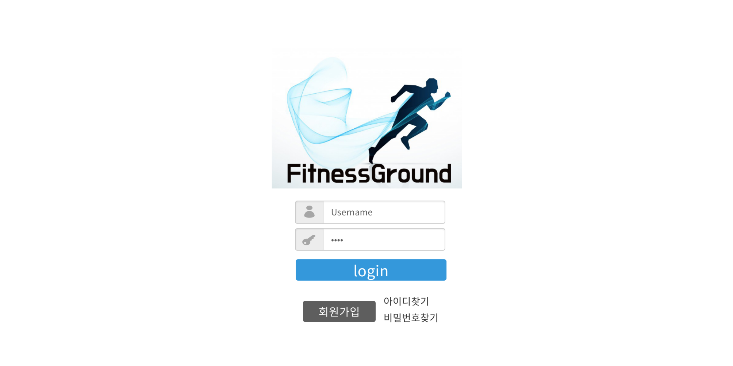
로그인화면
No. | Description
1 | 아이디 입력필드
2 | 비밀번호 입력필드
3 | 클릭 시 로그인진행
4 | 회원가입 뷰로 이동
5 | 아이디/비밀번호 찾기 뷰로 이동
1
2
3
5
4

Slide 8
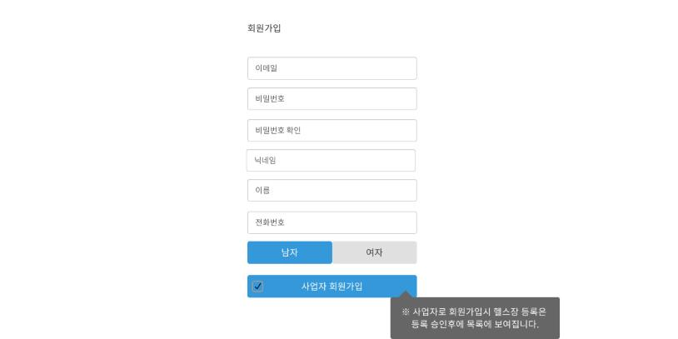
로그인화면
No. | Description
1 | 회원가입 정보 입력 필드
2 | 사업자 체크 항목
1
2

Slide 9
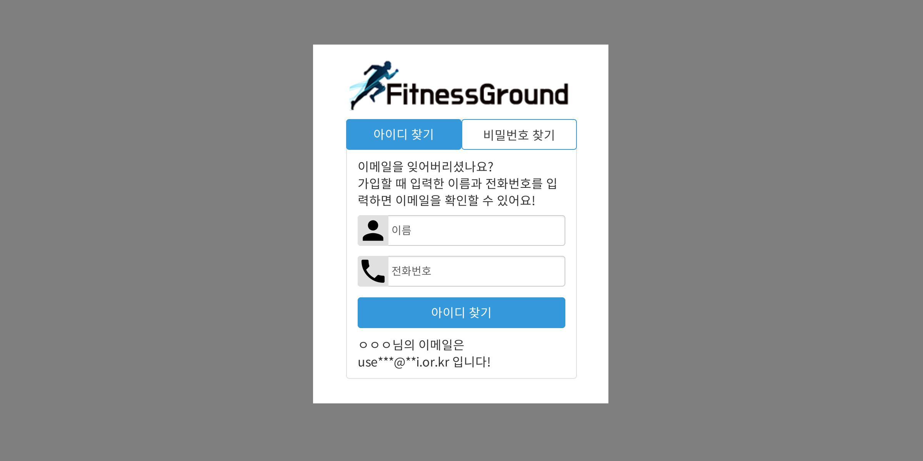
아이디찾기
아이디 찾기 - Modal
No. | Description
1 | 아이디찾기 버튼 토글시 아래 화면이 보임
2 | 회원가입할 때 입력한 정보를 입력하는 필드
3 | 버튼클릭 전 – 아이디 찾기 클릭 후 - 로그인하러가기
4 | 회원정보와 일치하는 이메일을 출력
1
2
3
4

Slide 10
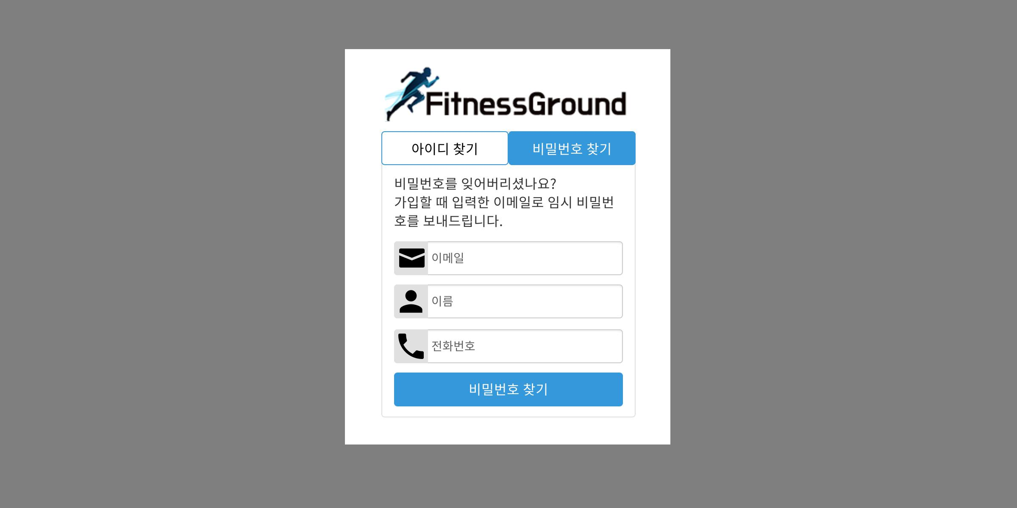
비밀번호 찾기
비밀번호 찾기 - Modal
No. | Description
1 | 비밀번호찾기 버튼 토글시 아래 화면이 보임
2 | 회원가입할 때 입력한 정보를 입력하는 필드
3 | 버튼클릭시 이메일로 임시비밀번호가 전송됨
1
2
3

Slide 11
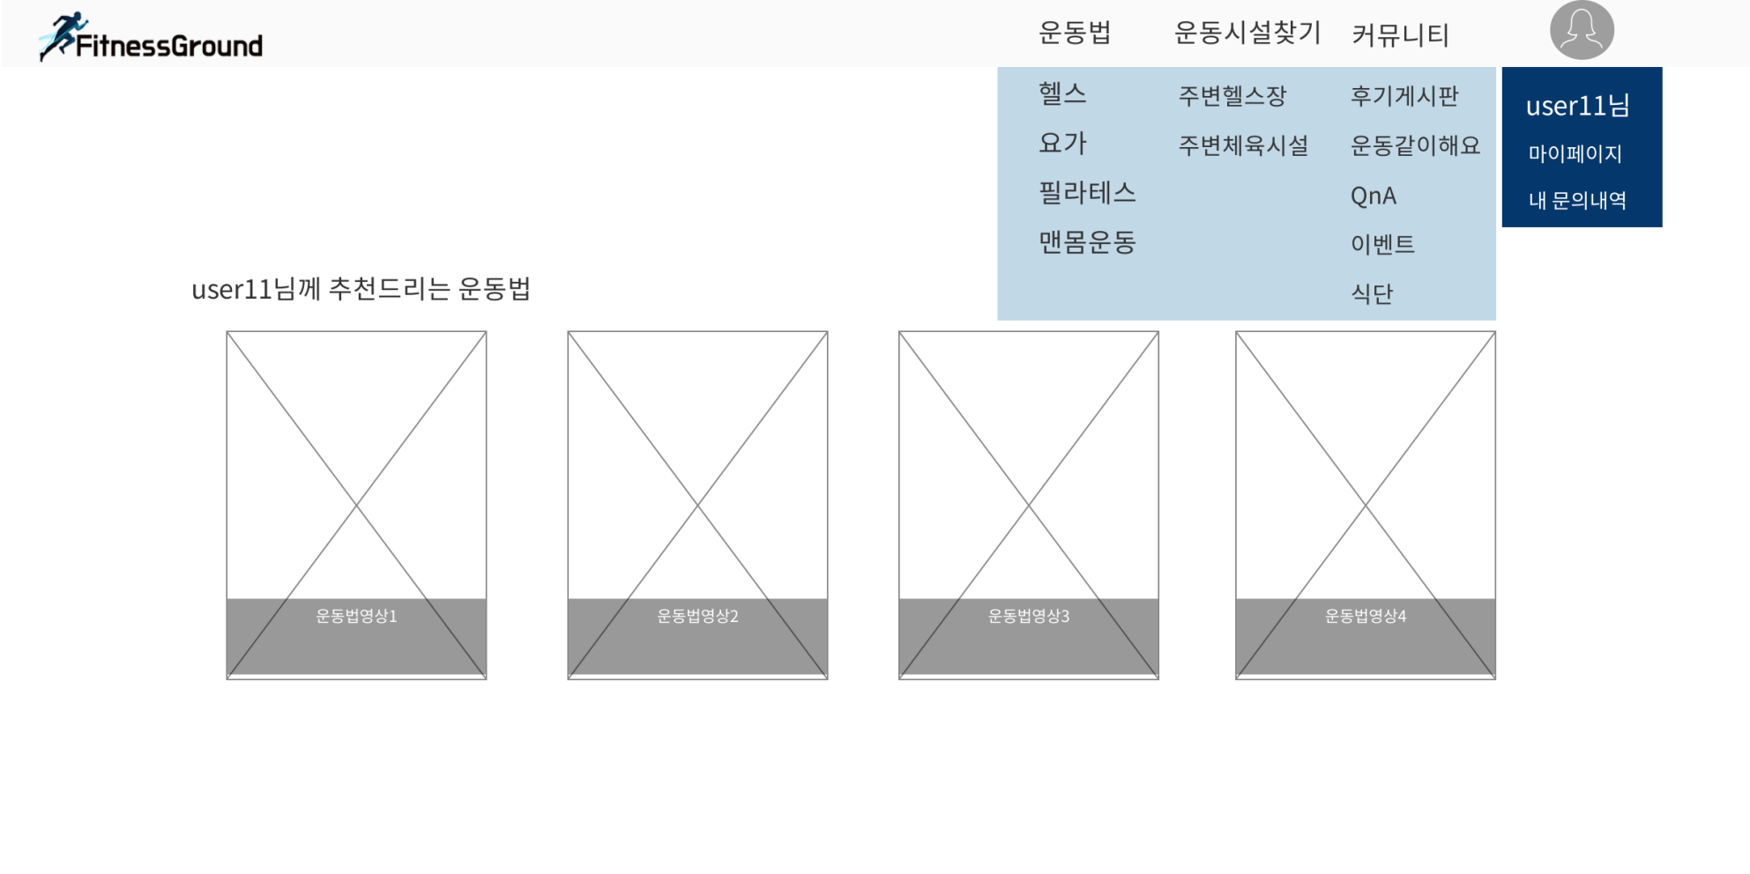
MainUI
Main페이지- 로그인 후
2
No. | Description
1 | Header부분에 Mouseover시 상세 카테고리가 드롭다운됨
2 | 클릭시 사용자메뉴 보임
3 | 마이페이지로 이동
4 | 내 문의내역 페이지로 이동
5 | 유저가 자주 찾는 운동을 기반으로 추천 영상 보여줌
1
3
4
5

Slide 12
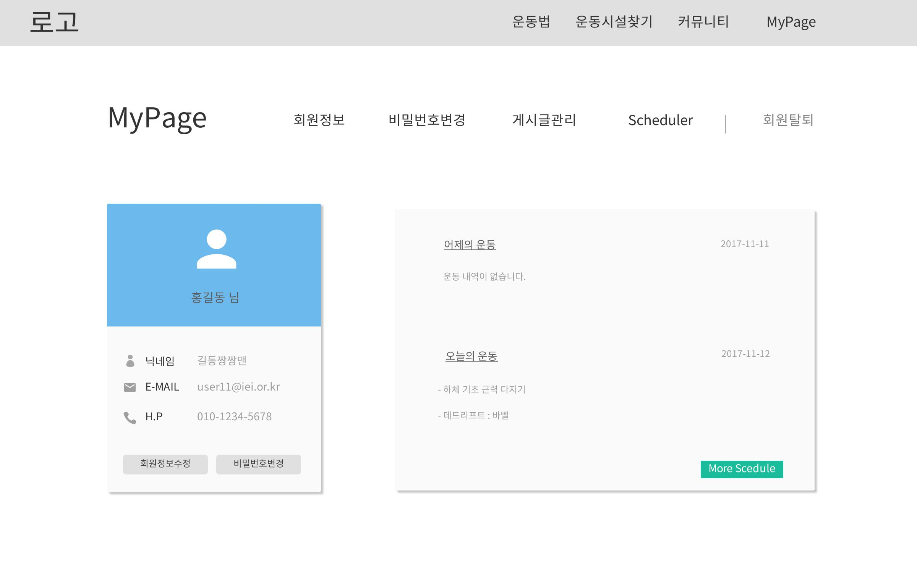
My Page
일반회원 - main
No | Description
1 | 회원 정보 출력
2 | - 어제·오늘 운동 스케줄 출력 - 해당 운동 클릭 시 모달을 통한 동영상 시청 가능
1
2

Slide 13
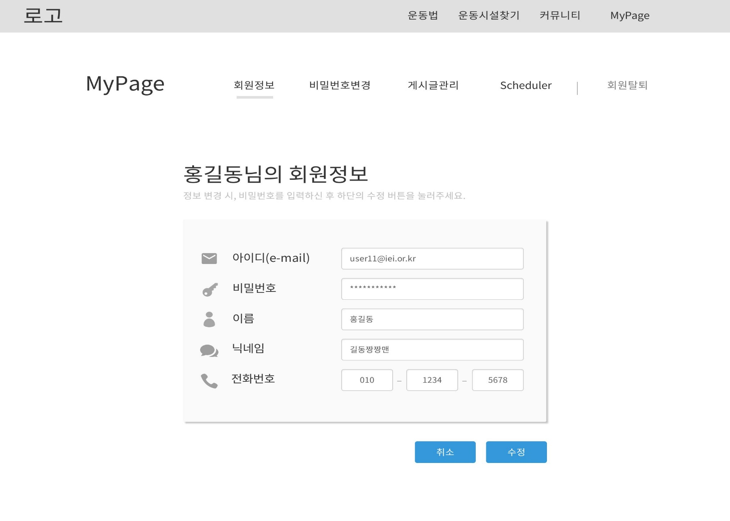
My Page
일반회원 – 회원정보 수정
No | Description
1 | 회원 정보 수정 가능
2 | Ajax를 통해 비밀번호 확인
1
2

Slide 14
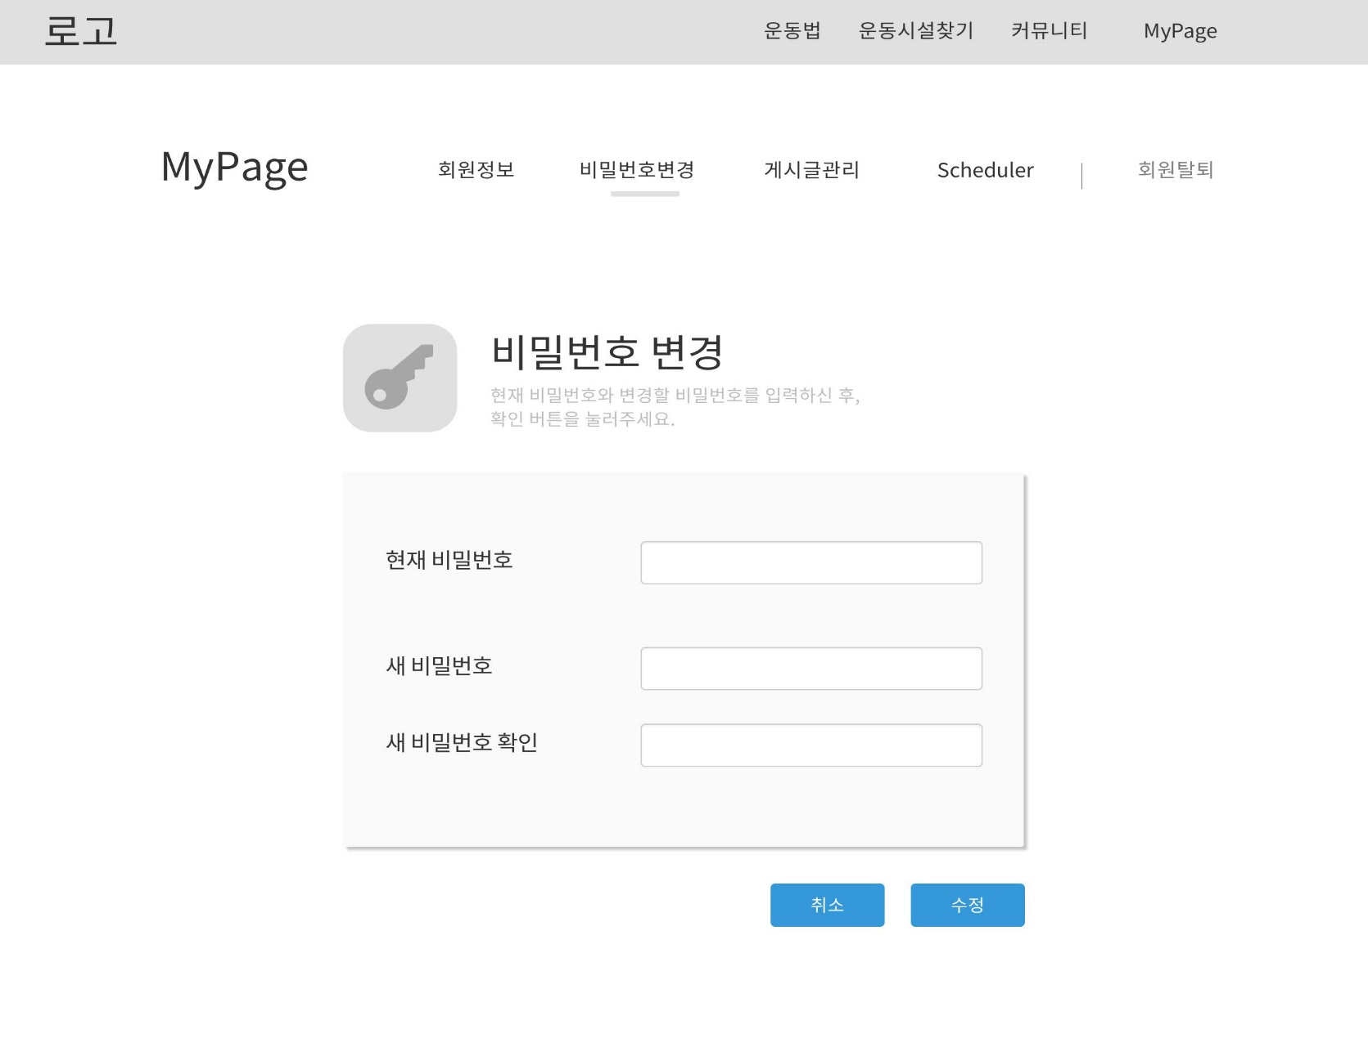
My Page
일반회원 – 비밀번호 변경
No | Description
1 | 비밀번호 변경 가능
2 | Ajax를 통해 비밀번호 확인
1
2

Slide 15
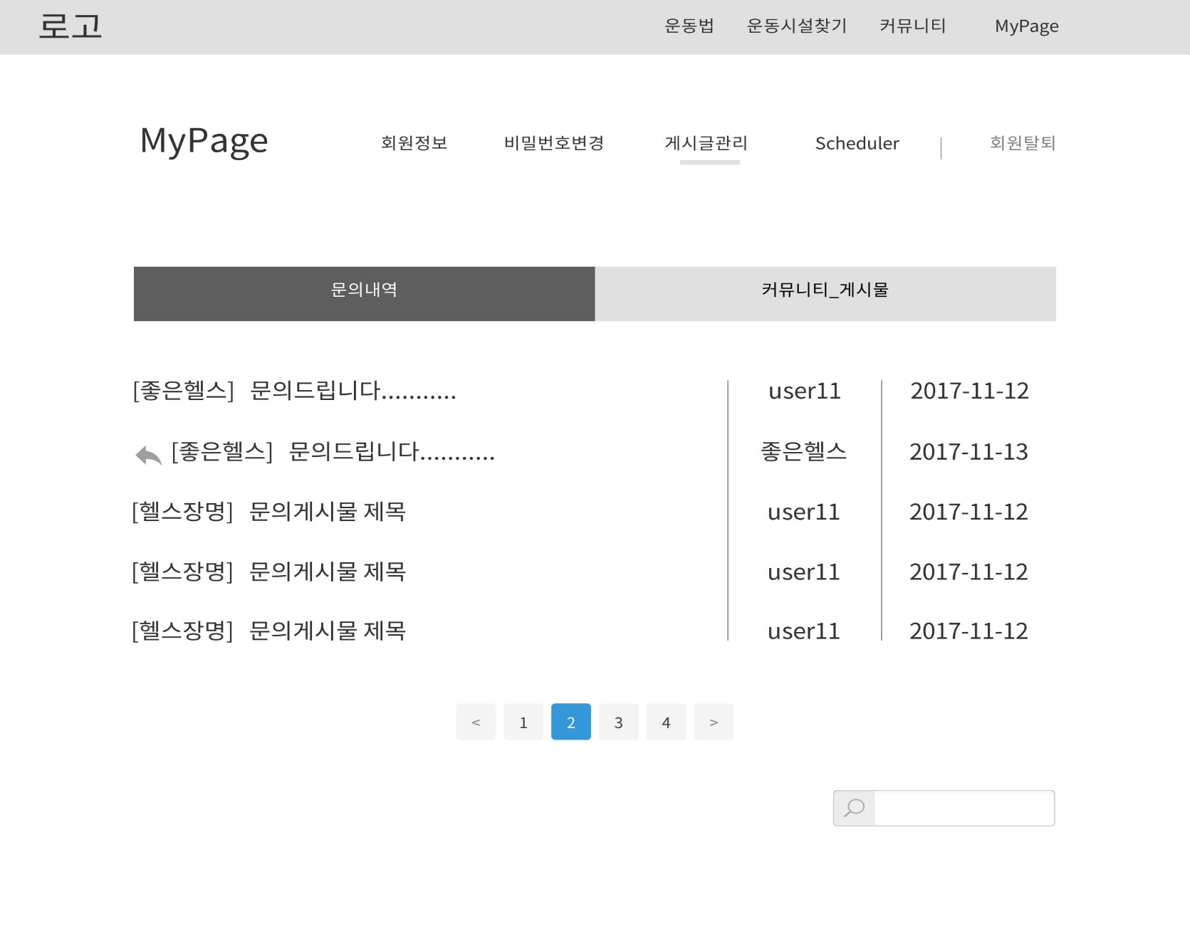
My Page
일반회원 – 게시물 관리
No | Description
1 | 문의한 내역 및 답변 확인
2 | 작성한 각 커뮤니티 게시물 확인
3 | 작성 목록 제목으로 검색 가능
1
2
3

Slide 16
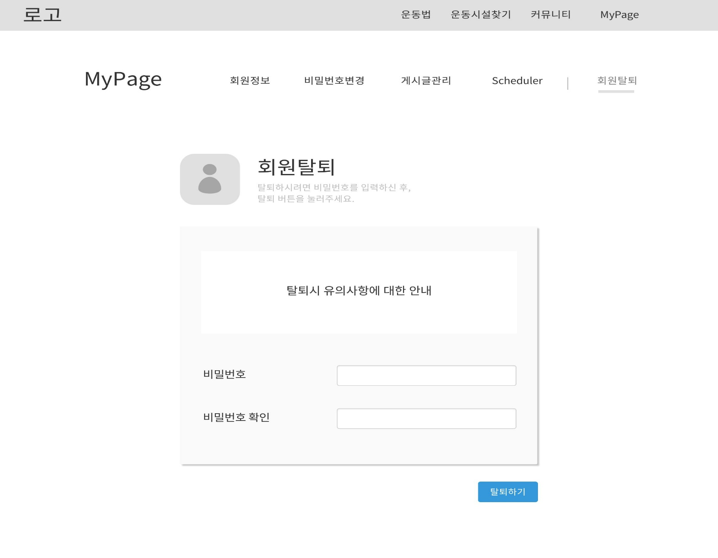
My Page
일반회원 – 회원탈퇴
No | Description
1 | 회원탈퇴 기능
1

Slide 17
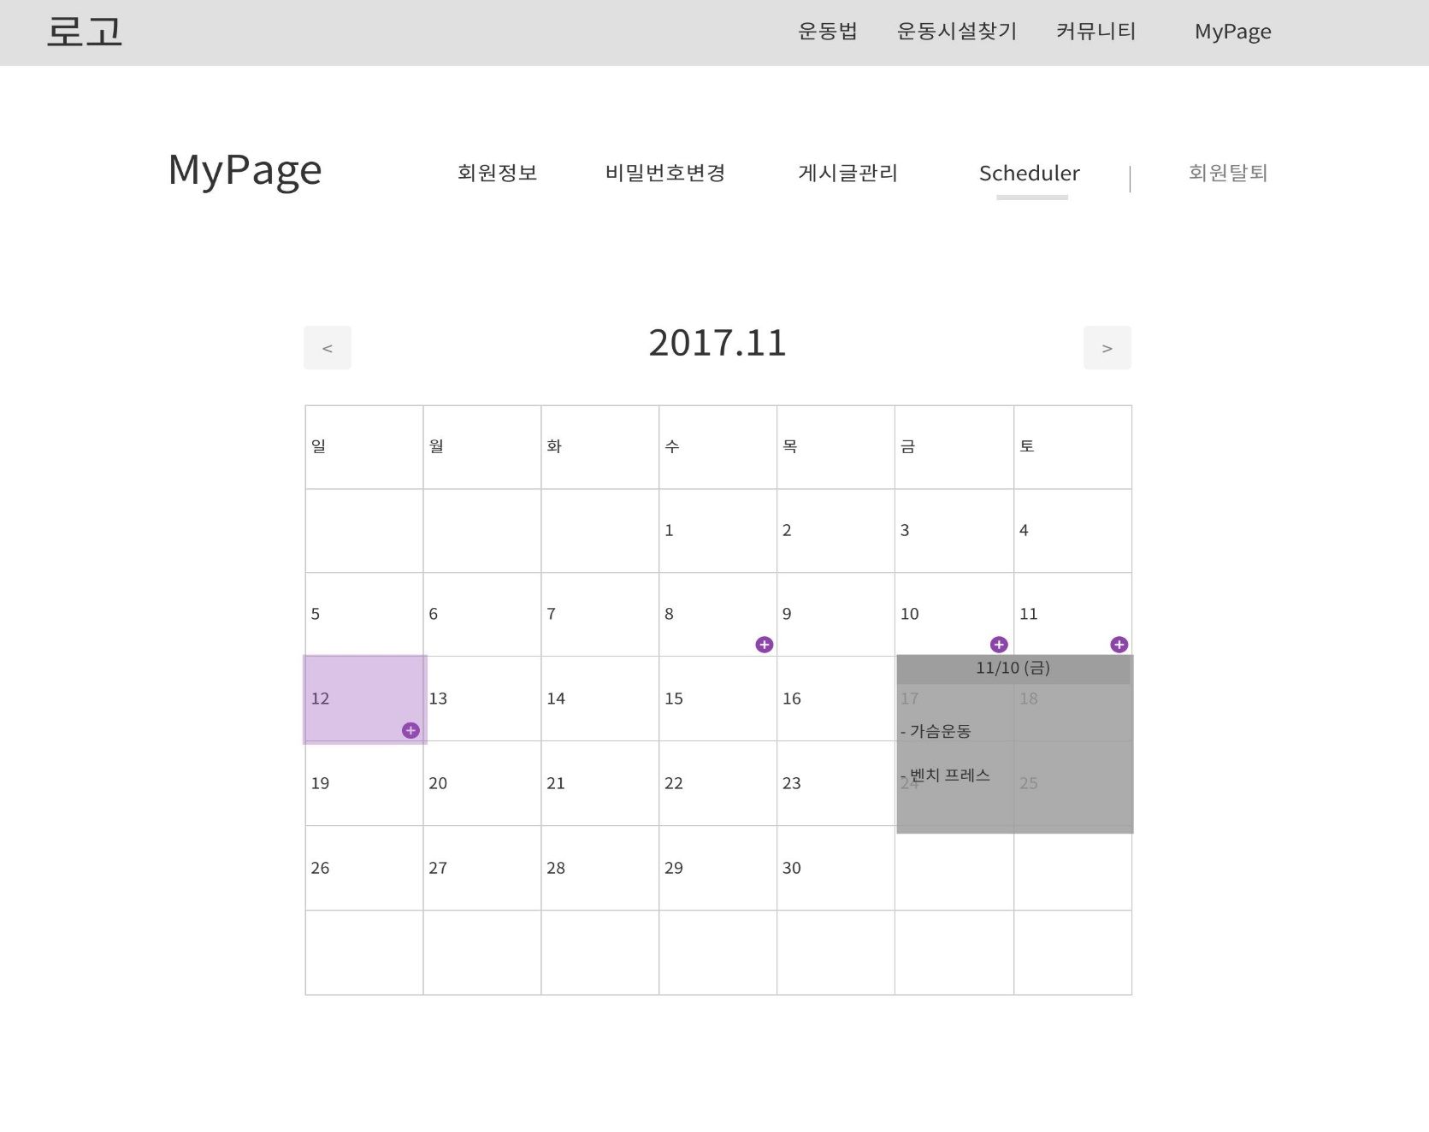
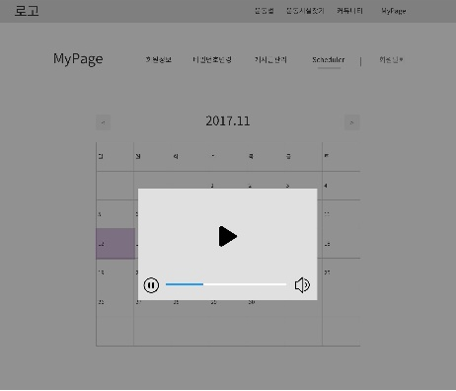
My Page
일반회원 – 운동 스케줄러
No | Description
1 | 운동 스케줄 관리
2 | 날짜 별 상세 목록 보기
3 | 각 목록 클릭 시, 모달을 통한 동영상 시청
1
2
3

Slide 18
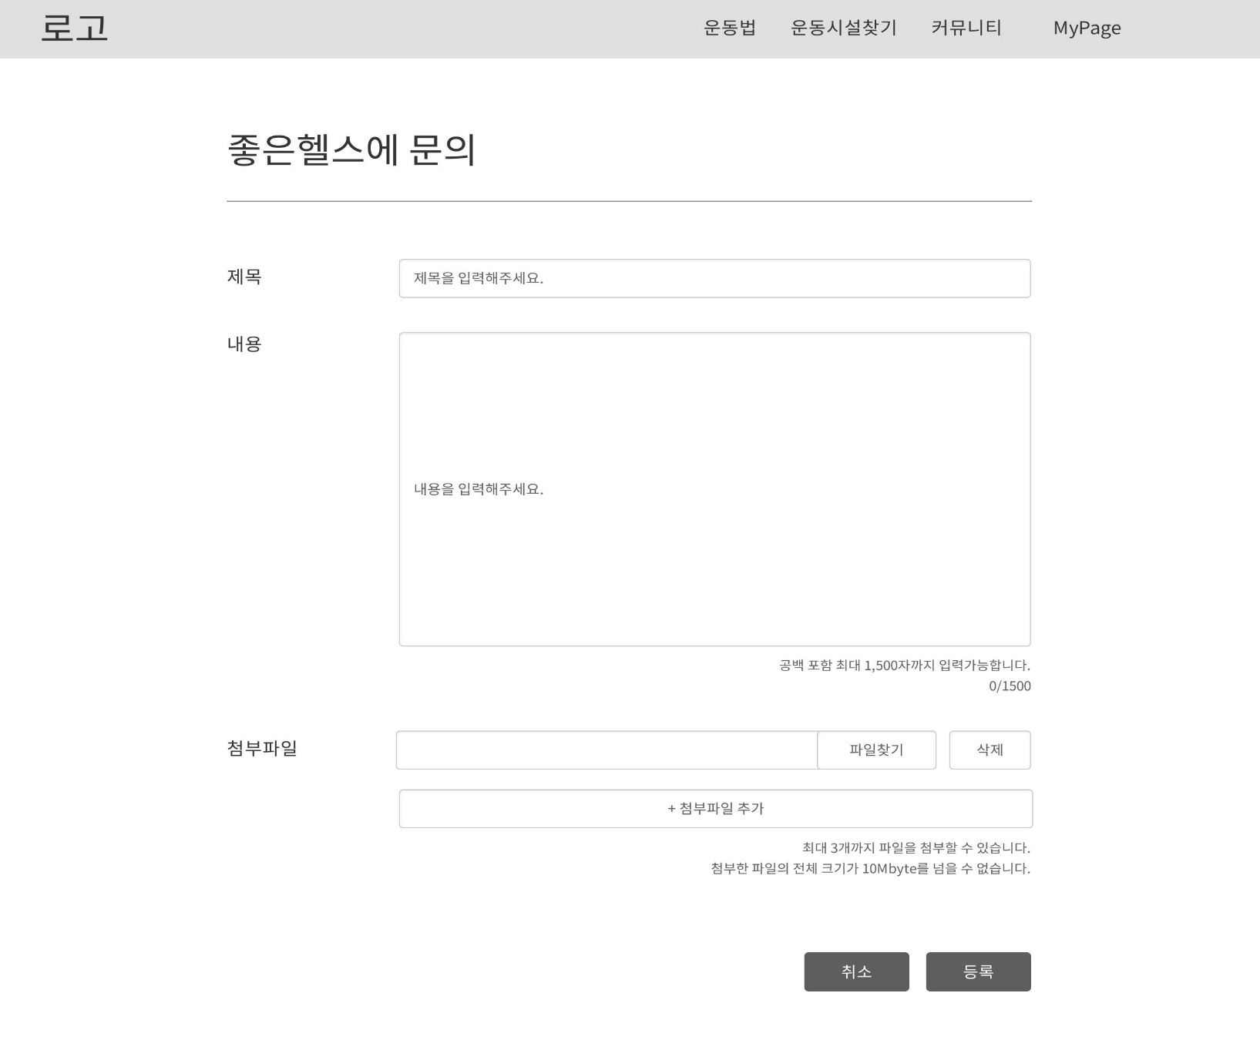
문의글 등록
일반회원
1
No | Description
1 | 문의글 등록 뷰
2 | JQuery를 이용하여 글자 수 체크
3 | 최대 3개의 첨부파일 추가 가능
2
3

Slide 19
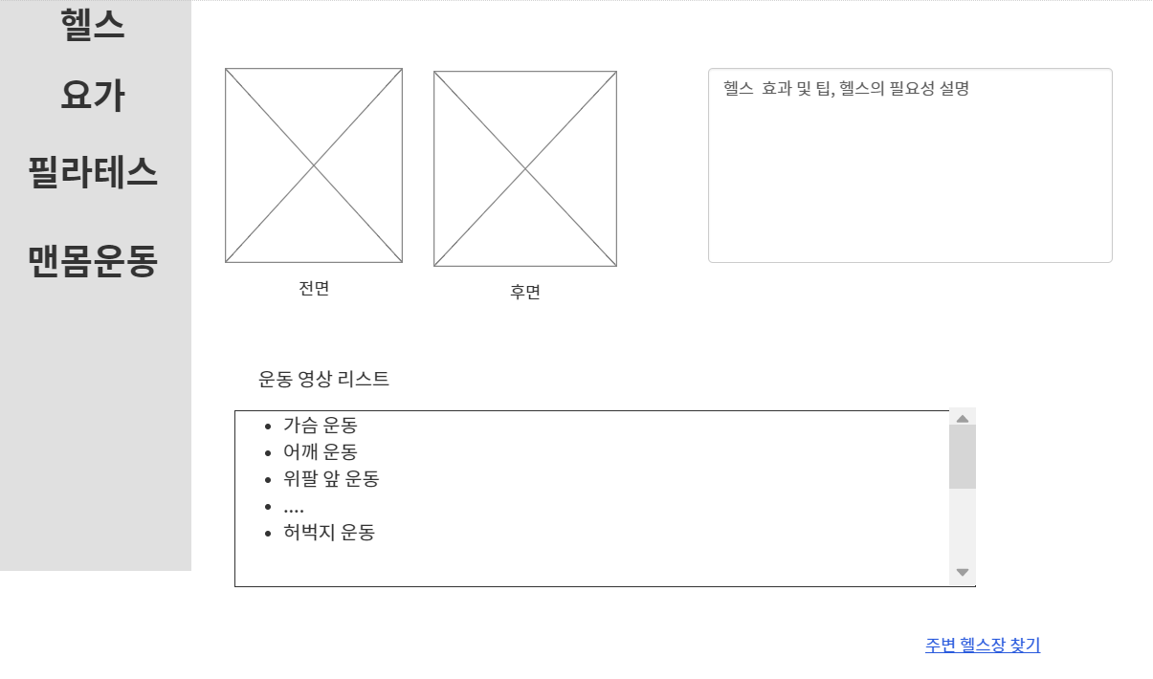
운동법-헬스
운동법 – 헬스 첫 화면
No. | Description
1 | 사람 인체 근육 모형(전면 ,후면)
2 | 총 12개의 부위로 나눈 운동 방법 리스트
3 | 주변 헬스장 찾기 연결
1
2
3

Slide 20
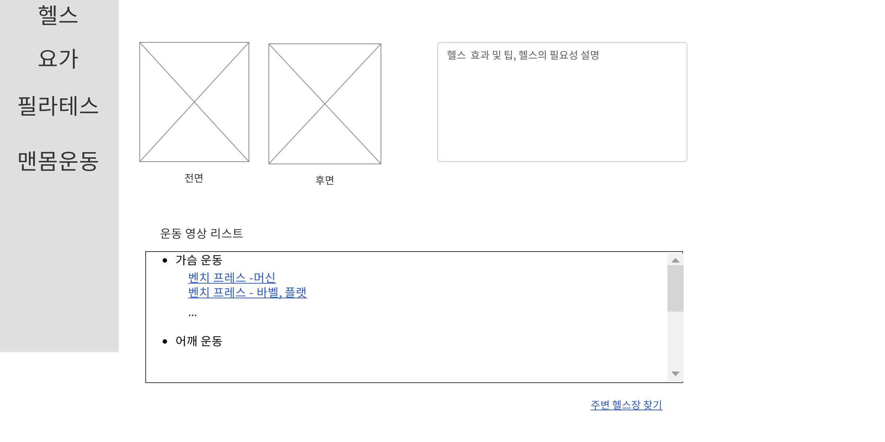
운동법-헬스
운동법 – 운동 부위 선택했을 때
No. | Description
1 | 사람 인체 근육 모형 운동 부위 선택
2 | 선택한 부위의 운동 방법 영상 리스트
3 | 운동 영상(modal)
4 | 주변 헬스장 찾기 연결
1
2
3
4

Slide 21
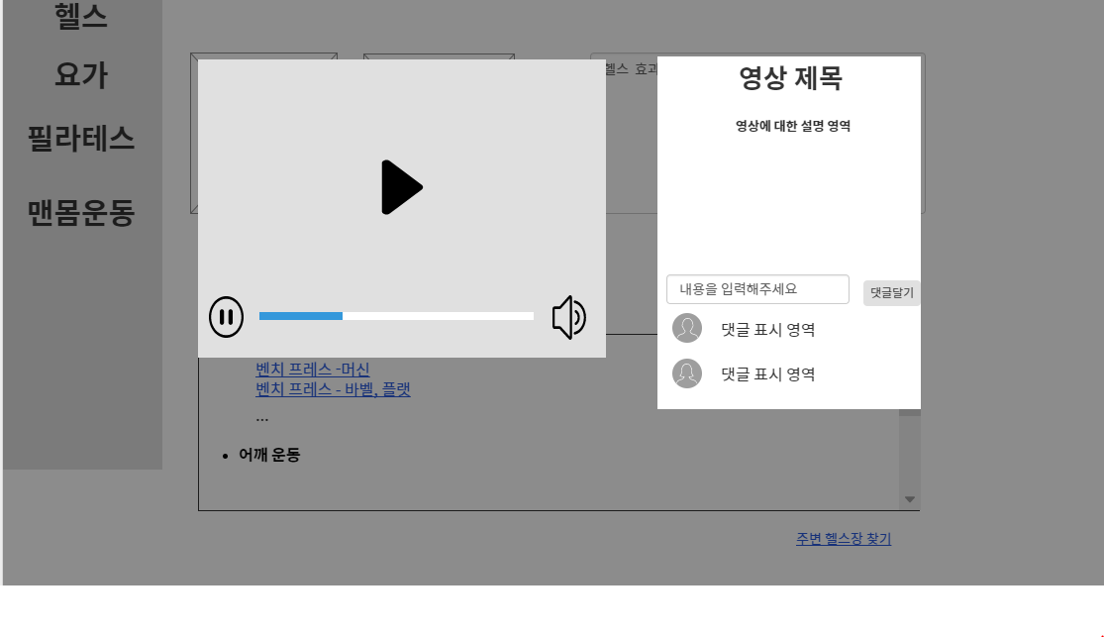
운동법-헬스
영상 디테일뷰-modal창
No. | Description
1 | 영상 제목/설명 출력
2 | 댓글입력후 버튼 누르면 바로 3 영역에 출력
3 | 사용자이름-댓글 표시
4 | 모달창 close
4
1
2
3

Slide 22
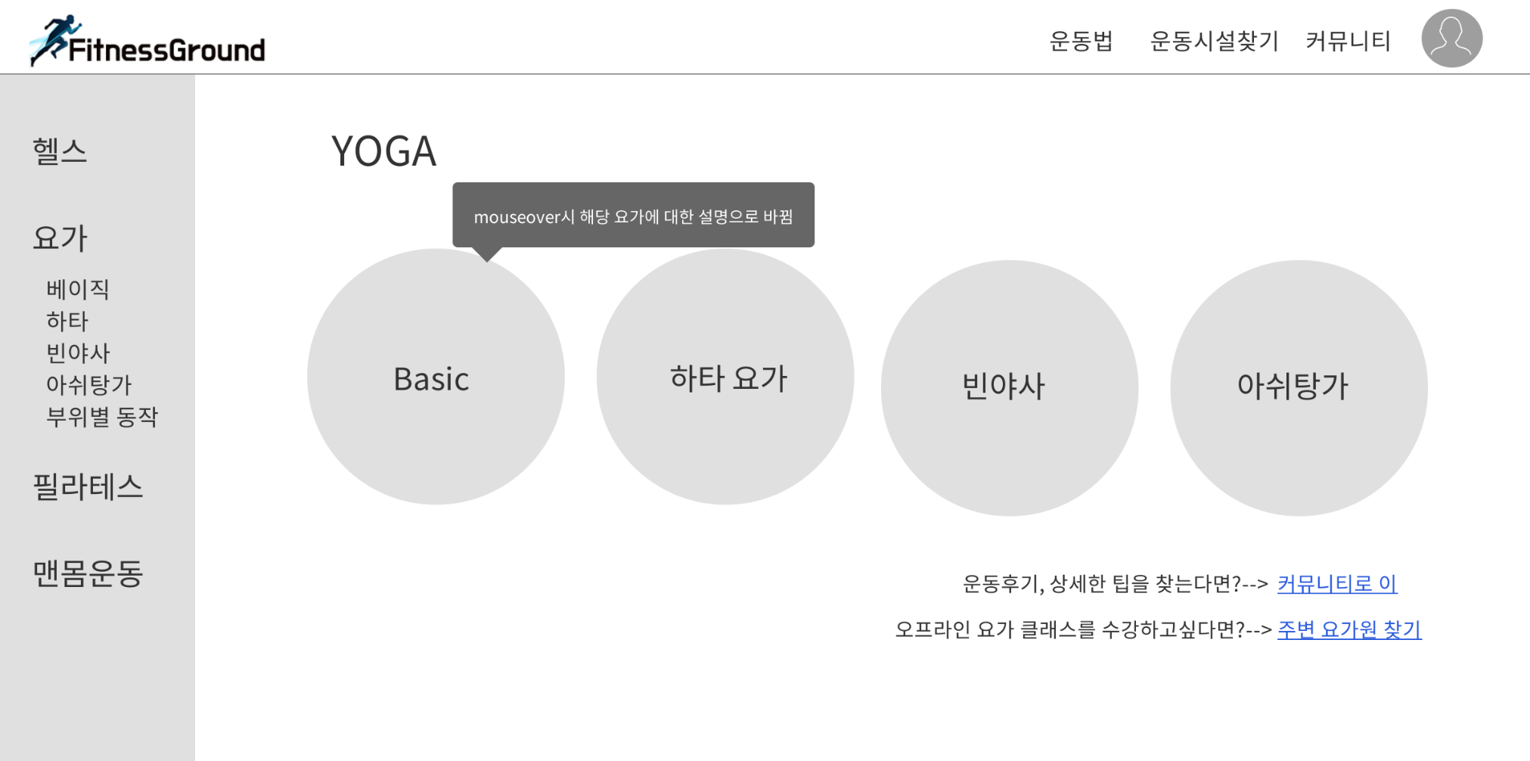
운동법-요가
운동법-요가 첫화면
No. | Description
1 | Mouseover시 카테고리명→상세설명으로 전환되며, 클릭시 카테고리별 영상보기 뷰로 이동
2 | Nav를 통해서도 카테고리별 영상보기 뷰로 이동가능
3 | 클릭시 커뮤니티로 이동
4 | 운동시설찾기 뷰로 이동
2
1
3
4

Slide 23
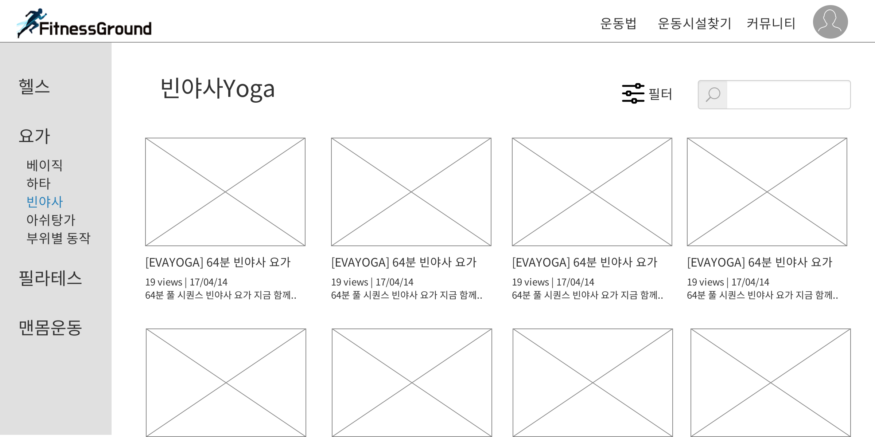
운동법-요가
카테고리별 뷰
No. | Description
1 | 영상썸네일과 제목,조회수 등 표시. 클릭 시 모달창으로 전환되어 영상시청가능
2 | 클릭시 드롭다운되며, 최신/인기/짧은순/긴순으로 정렬가능
3 | 원하는 영상 검색
2
3
정렬
1

Slide 24
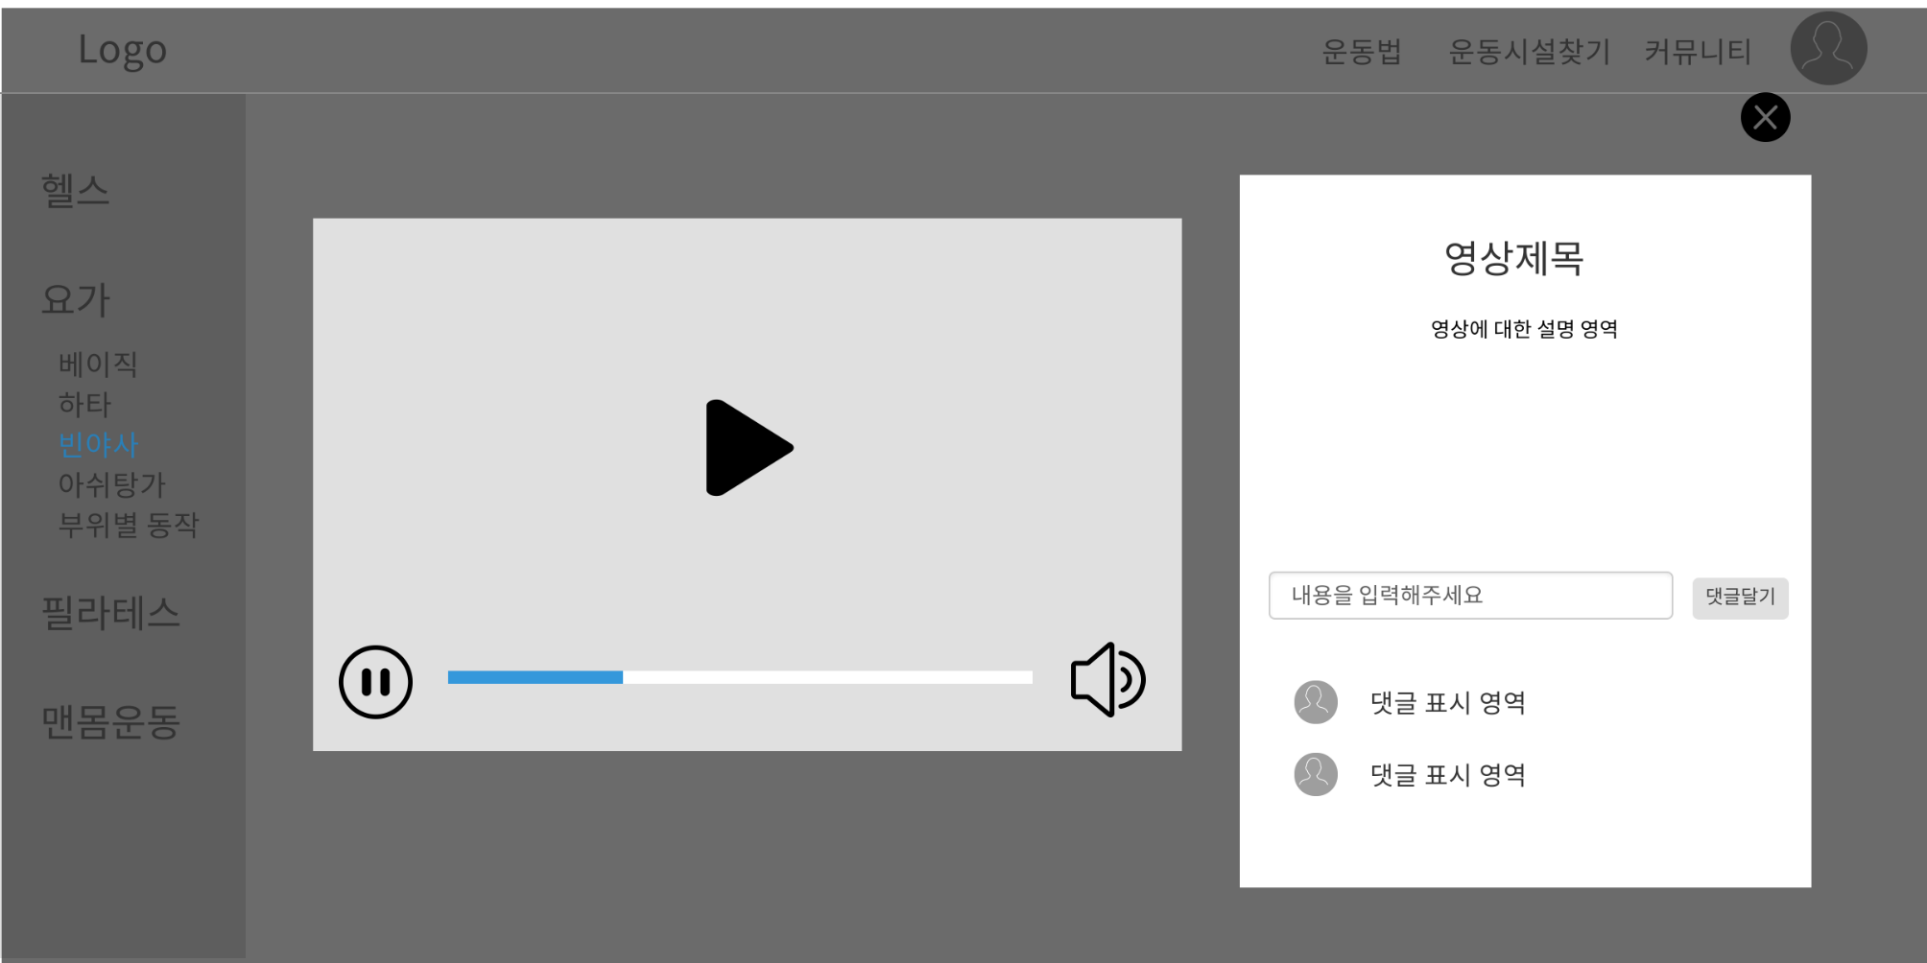
운동법-요가
영상 디테일뷰-modal창
No. | Description
1 | 영상 제목/설명 출력
2 | 댓글입력후 버튼 누르면 바로 3 영역에 출력
3 | 사용자이름-댓글 표시
4 | 모달창 close
4
1
2
3

Slide 25
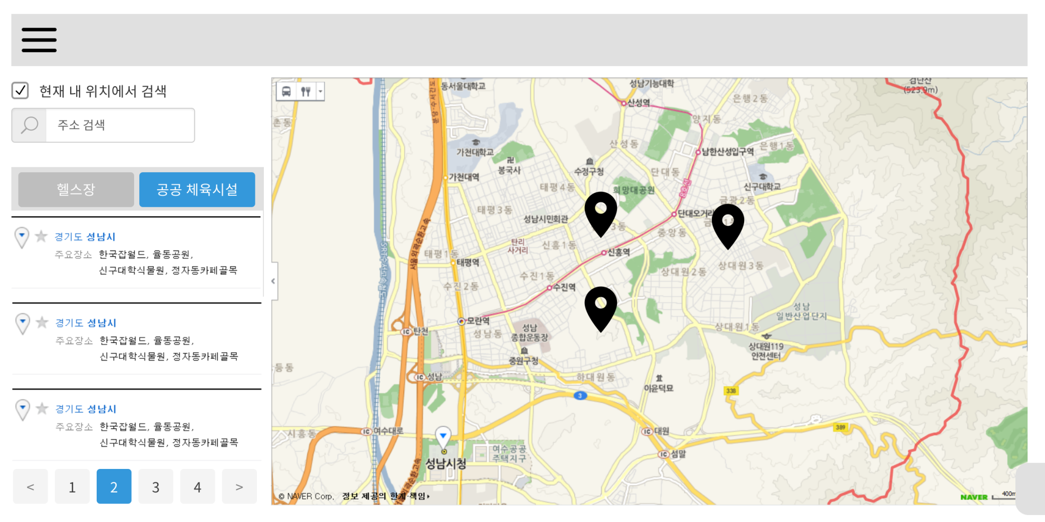
체육시설 찾기
주변 헬스장 및 공공 체육시설 찾기
No. | Description
1 | 찾을 주변 체육시설 선택
2 | 각 체육시설 리스트 표시
3 | 체육 시설 리스트 맵에 표시
3
1
2

Slide 26
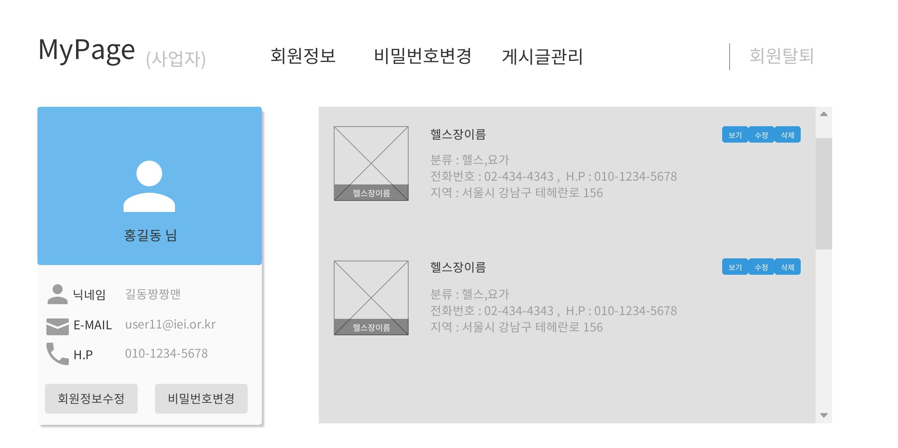
MyPage
사업자 마이페이지
No. | Description
1 | 회원의 정보 출력
2 | 사업자가 등록한 헬스장의 목록 출력
3 | 보기, 수정, 삭제 버튼
1
2
3

Slide 27
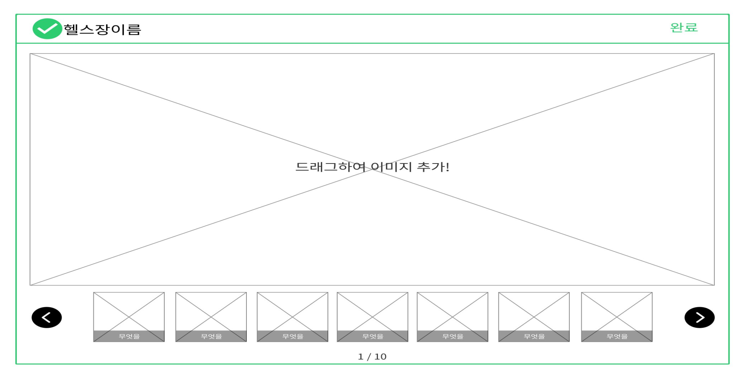
헬스장등록 Page
사업자 헬스장 등록 페이지 – 1/4
No. | Description
1 | 아코디언으로 클릭시 아래 내용이 보임
2 | 이미지가 등록되면 테두리가 녹색으로 변함
3 | 이미지를 드래그하여 파일을 올리고, 미리보기가능
4 | 최대 10개까지 이미지등록, 등록한 이미지들 작게 미리보기
1
2
3

Slide 28
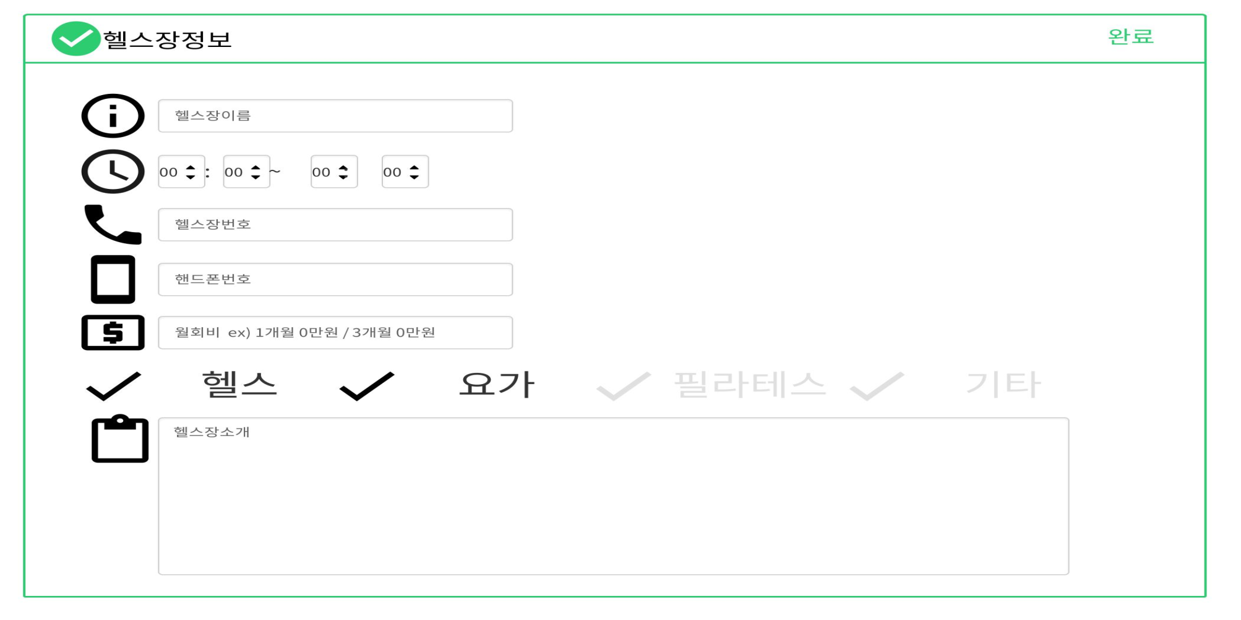
헬스장등록 Page
사업자 헬스장 등록 페이지 – 2/4
No. | Description
1 | 헬스장의 정보를 입력하는 필드
2 | 체크박스로 클릭시 검은색으로 변함
1
2

Slide 29
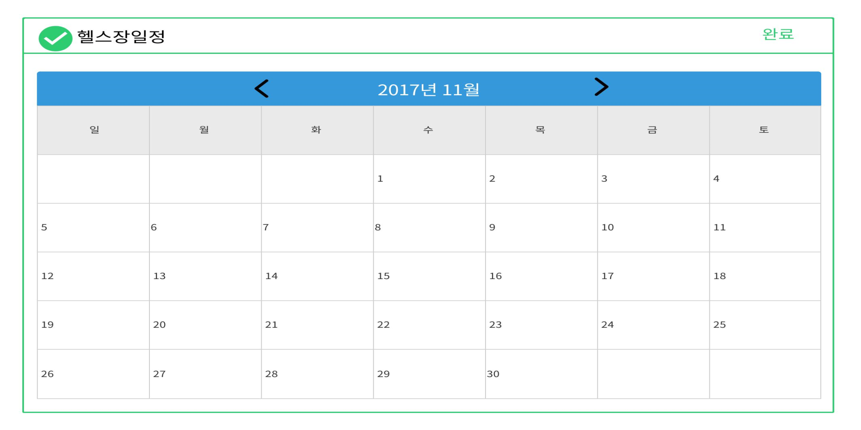
헬스장등록 Page
사업자 헬스장 등록 페이지 – 3/4
No. | Description
1 | 현재 날짜 출력해주는 달력
2 | 각 날짜에 헬스장 스케줄 등록가능
1
2

Slide 30
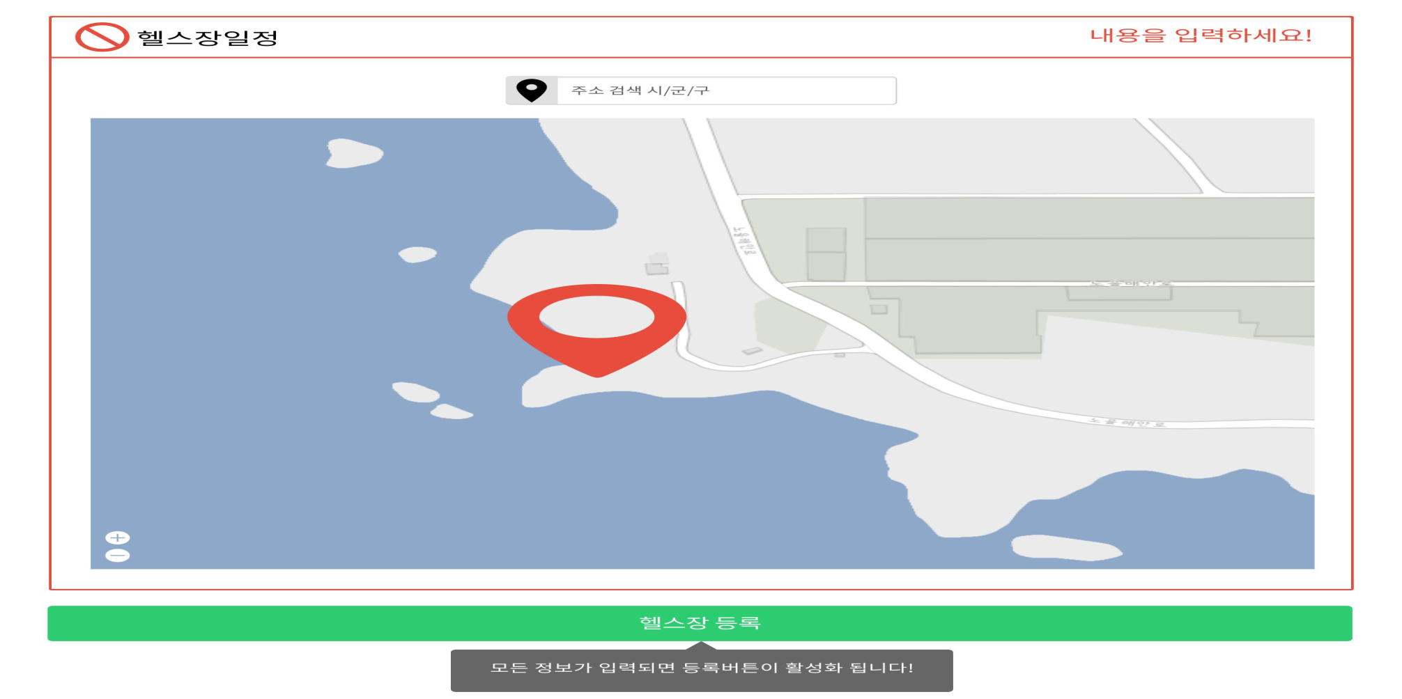
헬스장등록 Page
사업자 헬스장 등록 페이지 – 4/4
No. | Description
1 | 주소를 입력할 수 있는 API
2 | 입력된 주소를 화면에 출력
3 | 클릭시 등록신청
4 | 등록버튼 툴팁
1
2
3
4

Slide 31
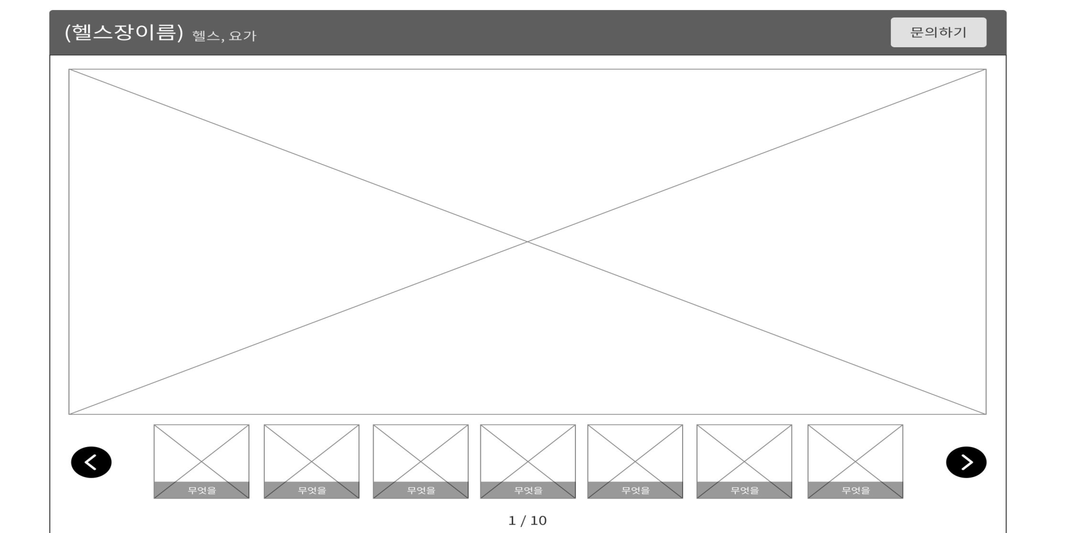
헬스장 Detail View
한 화면에 출력(스크롤뷰) – 1/4
No. | Description
1 | 헬스장 이름과 헬스장에서 진행하는 프로그램 출력
2 | 클릭시 문의페이지로 이동
3 | 등록된 이미지 큰 미리보기
4 | 등록된 이미지 작은 미리보기 목록
1
2
3
4

Slide 32
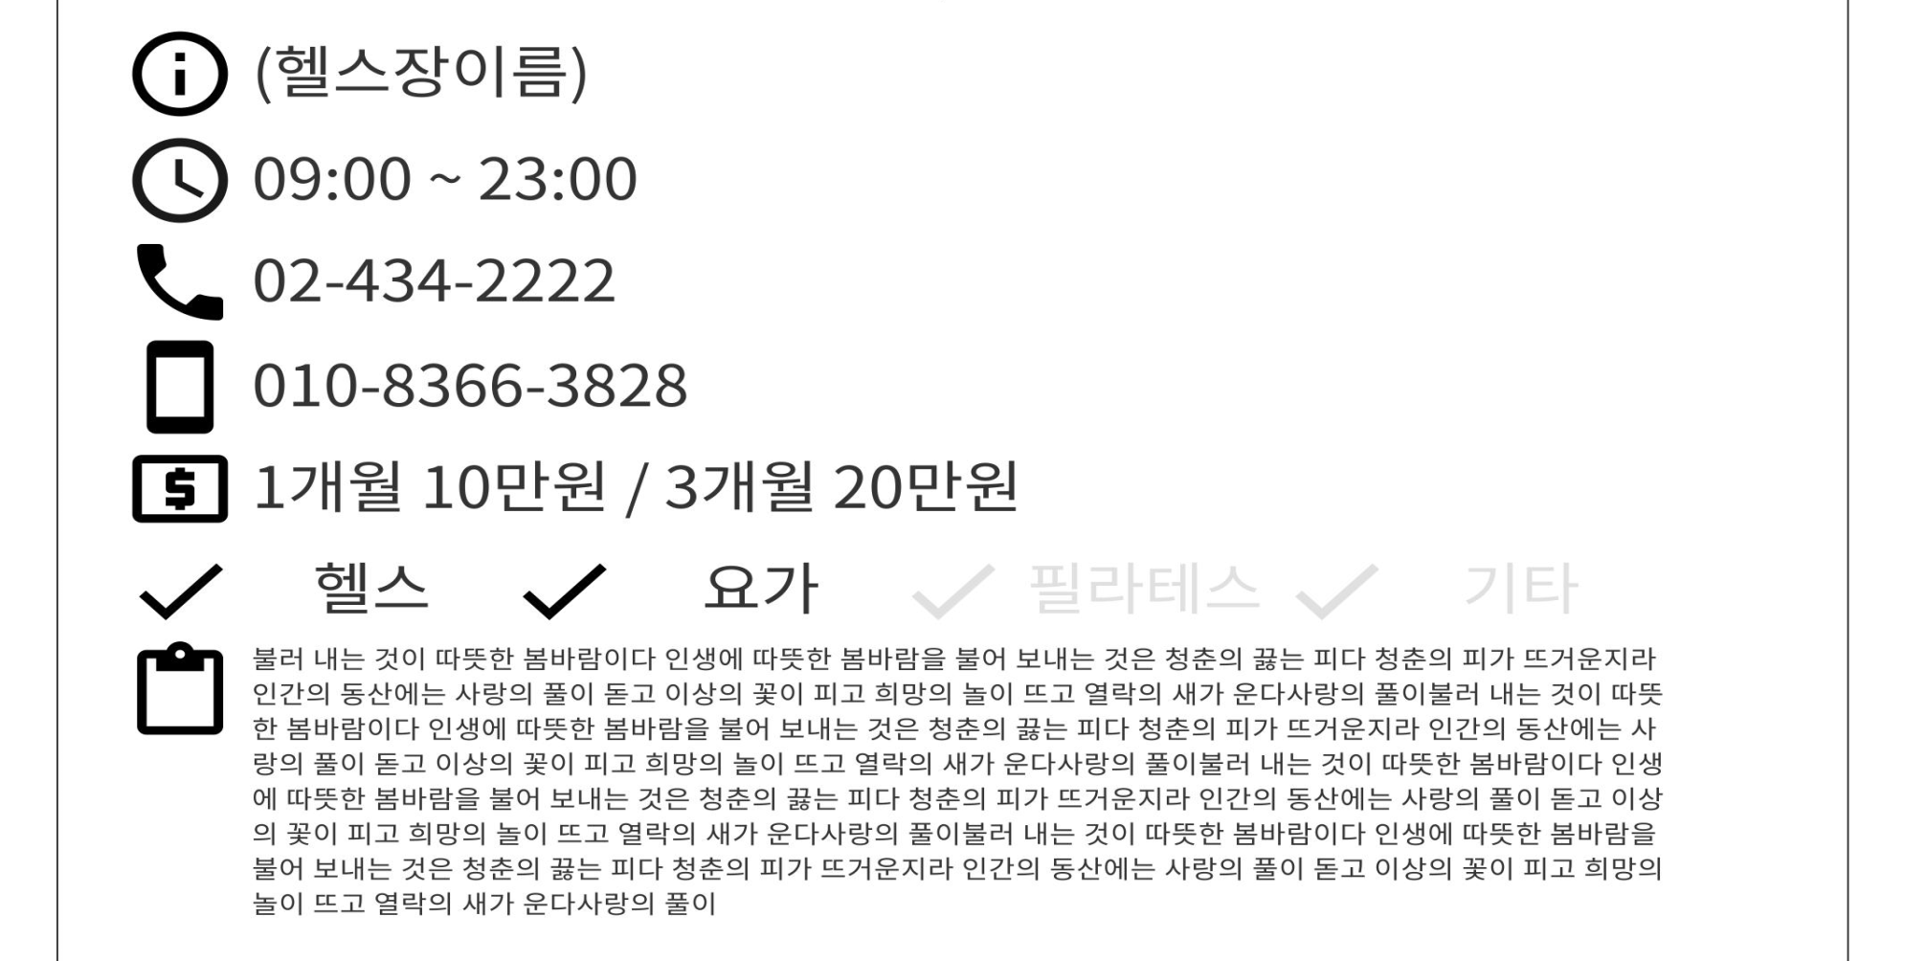
헬스장 Detail View
한 화면에 출력(스크롤뷰) – 2/4
1
No. | Description
1 | 등록할 때 입력된 정보 출력
2 | 헬스장 소개 글 출력
2

Slide 33
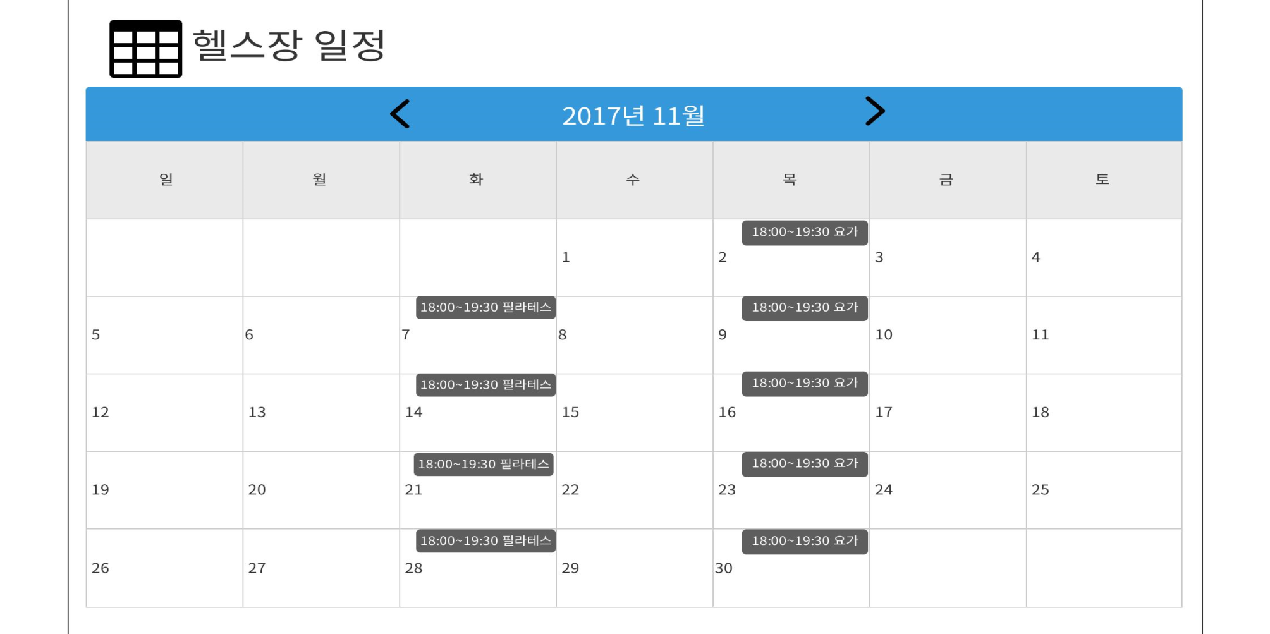
헬스장 Detail View
한 화면에 출력(스크롤뷰) – 3/4
1
No. | Description
1 | 헬스장 일정 달력 출력
2 | 각 날짜에 진행하는 헬스장 스케줄
2

Slide 34
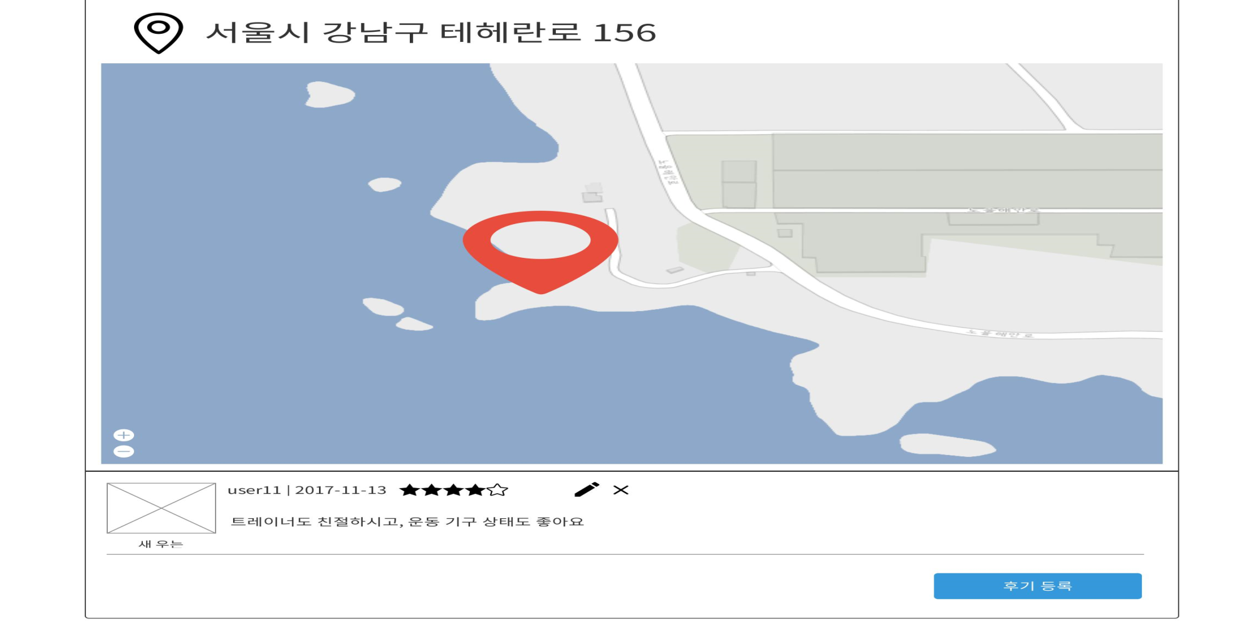
헬스장 Detail View
한 화면에 출력(스크롤뷰) – 4/4
1
No. | Description
1 | 등록된 주소 및 지도 출력
2 | 후기 내용
3 | 클릭시 후기 등록 모달창 출력
2
3

Slide 35
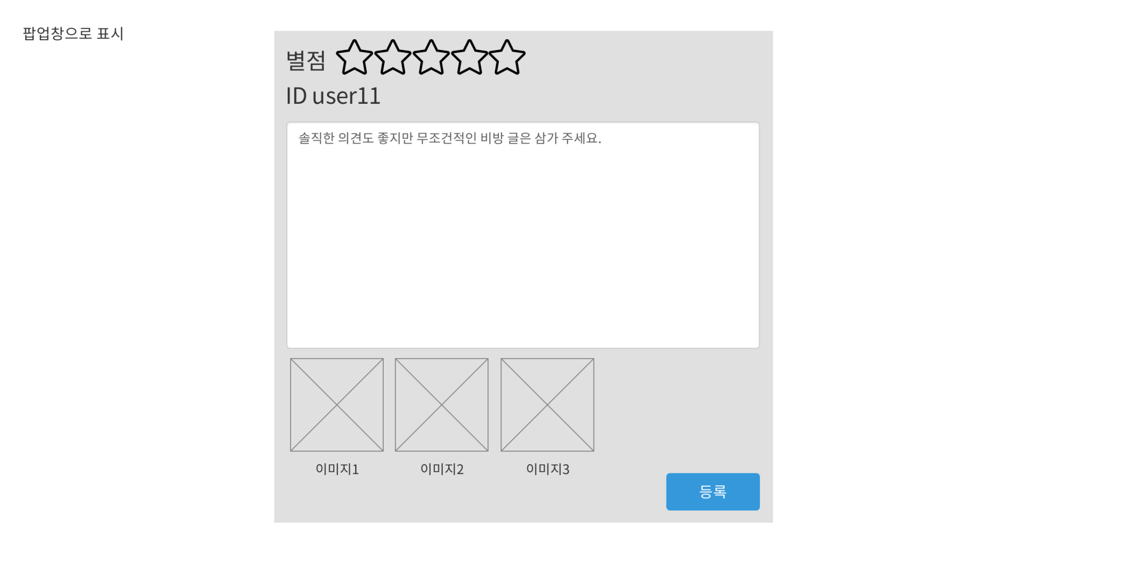
헬스장 후기 등록
팝업창으로 출력
1
No. | Description
1 | 별점 등록
2 | 후기 내용 작성
3 | 이미지 삽입(최대 3장)
2
3

Slide 36
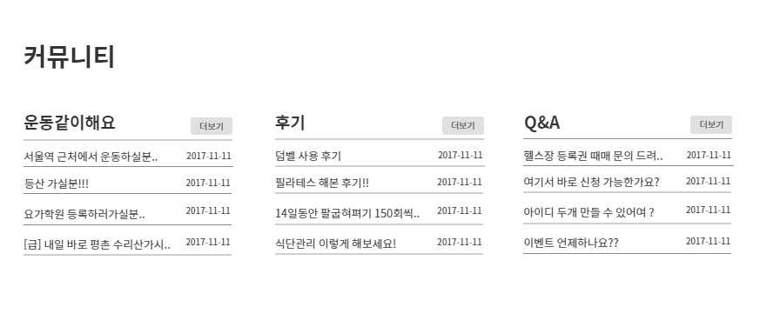
커뮤니티
커뮤니티게시판 - 첫화면
No. | Description
1 | 카테고리 3개의 최근 게시글 5개 출력
2 | 지정된 게시판으로 이동
1
2

Slide 37
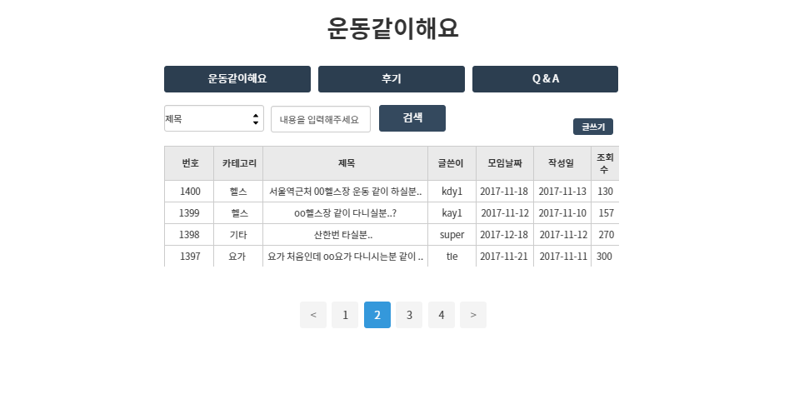
커뮤니티-모임
카테고리별 뷰 1/3
No. | Description
1 | 카테고리별 뷰로 이동하는 버튼
2 | 제목, 카테고리, 아이디 등을 입력하여 검색
3 | 글 쓰기 페이지로 이동
1
2
3

Slide 38
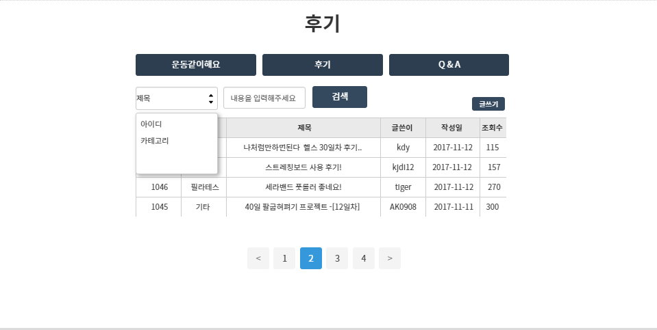
커뮤니티-후기
카테고리별 뷰 2/3
1
2
3
4
5
No. | Description
1 | 카테고리별 뷰로 이동하는 버튼
2 | 제목, 카테고리, 아이디 등을 입력하여 검색
3 | 글 쓰기 페이지로 이동
1
2
3

Slide 39
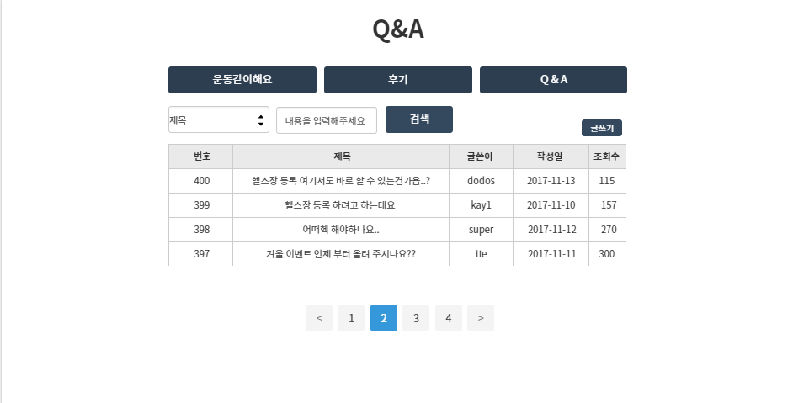
커뮤니티-Q&A
카테고리별 뷰 3/3
1
2
3
4
5
No. | Description
1 | 카테고리별 뷰로 이동하는 버튼
2 | 제목, 카테고리, 아이디 등을 입력하여 검색
3 | 글 쓰기 페이지로 이동
1
2
3

Slide 40
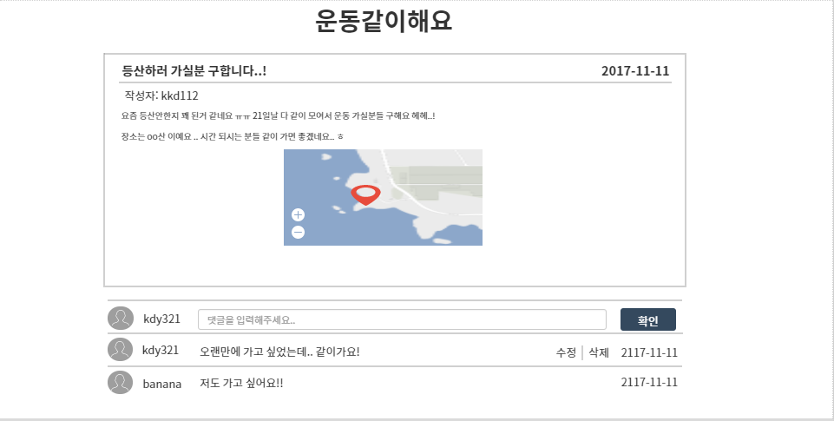
카테고리-Detail View
게시글
No. | Description
1 | 글의 제목과 작성날짜, 작성자 표시
2 | 글의 내용과 장소에 대한 지도 출력
3 | 게시글에 대한 댓글 입력
4 | 입력된 본인의 댓글 삭제/ 수정 가능
1
2
3
4

Slide 41
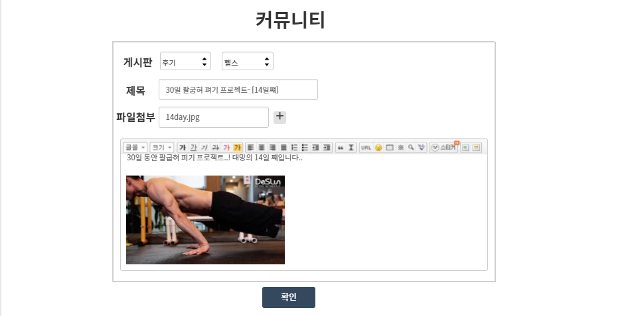
커뮤니티-글작성
글작성 페이지
No. | Description
1 | 카테고리별 글쓰기 기능
2 | wysiwyg editor를 이용한 편집기능
3 | 내용 등록 및 사진, 동영상 등록
4
5
1
2
3

Slide 42
관리자 화면 설계

Slide 43
화면 구조도 - 관리자
통계 페이지
관리자 메인
회원 관리
게시글 관리

Slide 44
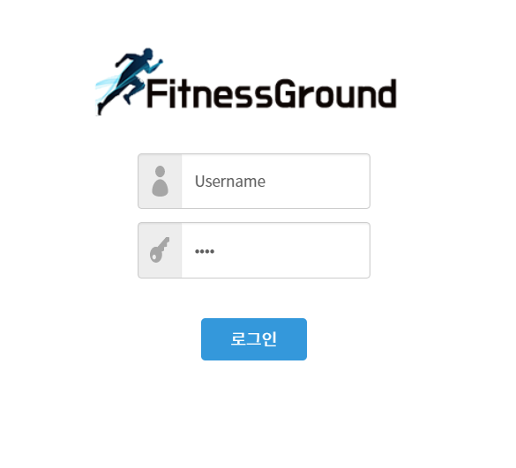
관리자 페이지
관리자 메인-로그인
No | Description
1 | 아이디 입력필드
2 | 비밀번호 입력필드
1
2

Slide 45
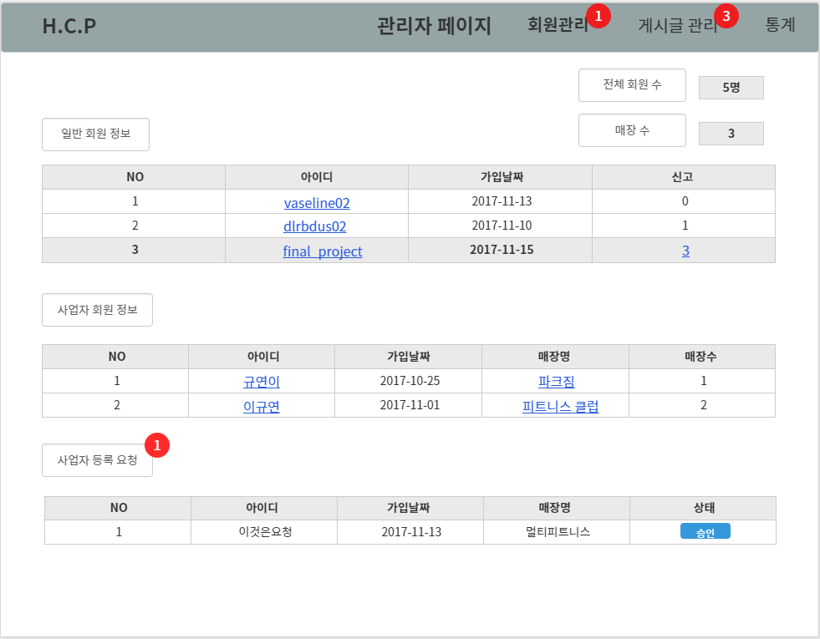
관리자 페이지
관리자-회원관리
1
2
No | Description
1 | 사업자가 등록 요청한 알림
2 | 최근 등록된 게시글 알림
3 | 회원 / 사업자 / 사업자 요청 으로 분류하여 정보 출력
4 | 1번과 같음
5 | 승인 버튼을 통해 사업자가 등록한 헬스장이 회원에게 보여 지도록 함 - 관리자를 통한 검증 과정
3
4
5

Slide 46
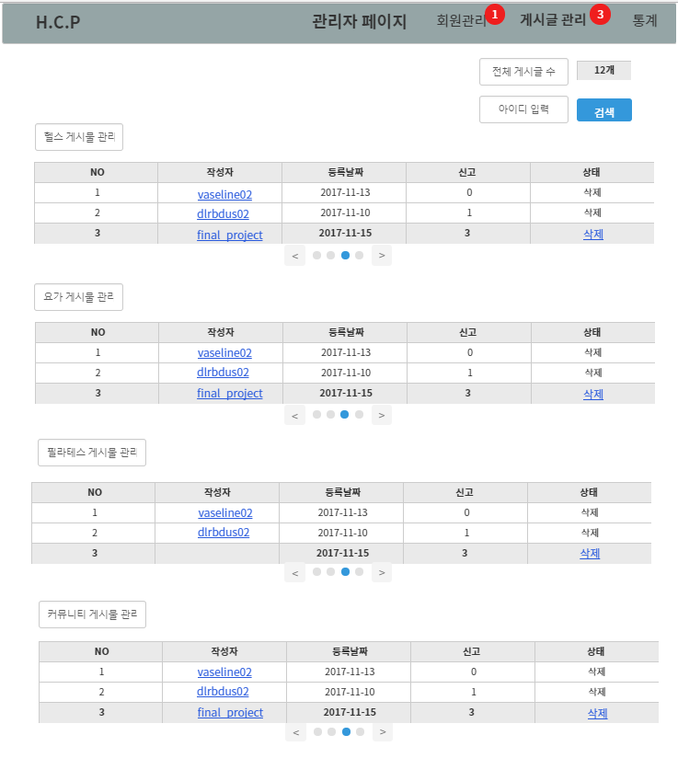
관리자 페이지
관리자-게시글관리
1
No | Description
1 | 전제 게시글 수
2 | 아이디를 이용한 해당 작성자가 등록한 모든 게시글 검색
3 | 게시글 상세 페이지로 이동
4 | 신고 횟수 3회 이상 누적시 삭제 버튼 활성화
2
3
4

Slide 47
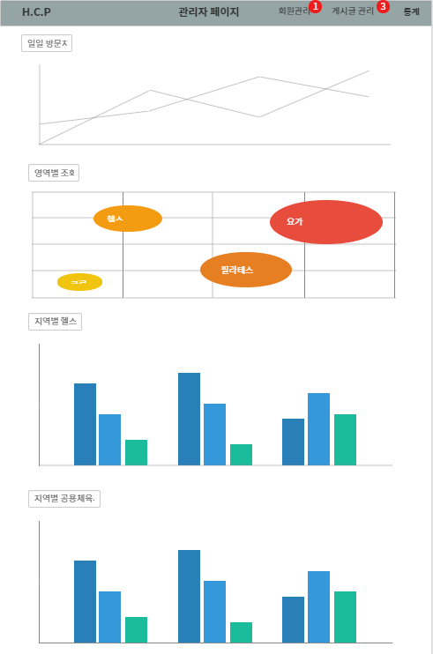
관리자 페이지
관리자-통계
1
No | Description
1 | 일일방문자수 통계
2 | 영역별 조회수 통계
3 | 지역별 헬스장 통계
4 | 지역별 공공체육시설 통계
2
3
4

